Slide 1
Математика 5 клас 12.05.2022р.
ЗАДАЧІ та вправи
НА ВСІ ДІЇ З НАТУРАЛЬНИМИ
ЧИСЛАМИ .

Slide 2
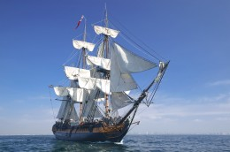
Назва уроку
ПОДОРОЖ МАТЕМАТИЧНИМ ОКЕАНОМ

Slide 3
Кросворд
 |  |  |  | 1
 | 2
 |  | 3
 |  |  |  | 4
 |  |  |  |  |  | 5
 |  |  | 6
 |  |  | 7
 |  |  |  | 8
 | 9
10
1. Результат дії додавання.
2. Числа, що використовують при лічбі предметів.
3. Результат дії множення.
4. Число, від якого віднімають.
5. Знак віднімання.
6. Дія, протилежна до віднімання.
7. Результат дії ділення.
8. Найменше натуральне число.
9.Компоненти дії додавання.
10.Математична дія ,яка дозволяє дізнатися,на скільки одне число менше за інше.

Slide 4
 |  |  |  | с | у | М | а
 | н | а | т | у | р | А | л | ь | н | і
 |  | д | о | б | у | Т | о | к
 |  |  |  | з | м | Е | н | ш | у | в | а | н | е
 |  |  |  |  |  | М | і | н | у | с
 |  |  | д | о | д | А | в | а | н | н | я
 |  |  | ч | а | с | Т | к | а
 |  |  |  | о | д | И | н
 | д | о | д | а | н | К | и
в | і | д | н | і | м | А | н | н | я

Slide 5
Перша зупинка «Уснолічбівка»
1. Прочитайте числа:
267 866; 1 238 658; 45 001 532; 9 003 043 ; 51 178 002;
476 509 ; 856 000 145.
2.Виконайте дії:
76+14= 67-26= 513- 13= 4555+ 45=
46:2= 54:2= 13·4 = 32·4 =
42+38-7= 27-30:5= 8·(23-19)= 42:6+35:5=

Slide 6
Мис «Рівняйлівка»
Розв’яжіть рівняння:
а) (49х – 67 ): 2 = 285; - І палуба
б) (67 + 34) + 8х =205; - ІІ палуба
в) 2х + 3х – 43 = 22. - ІІІ палуба
х=13
х=13
х=13

Slide 7

«Бухта задач»
За перший день рибалки зловили 40 кг риби, за наступний – втричі більше. Рибалки продали всю рибу. 1кілограм риби коштує 25 грн. Яка вартість риби ?
Відповідь: 4000 грн.

Slide 8
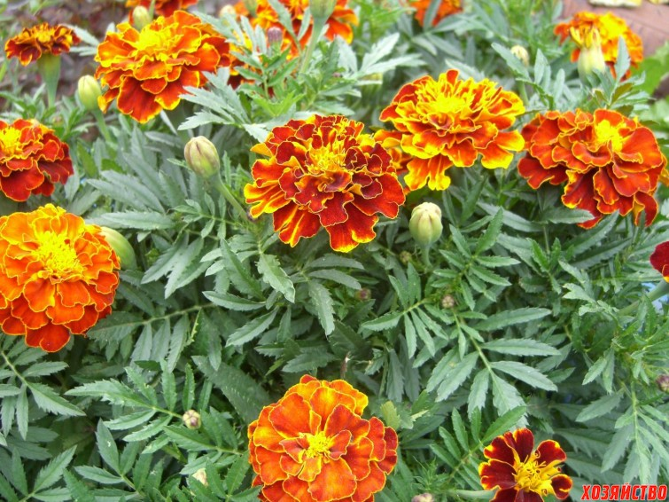
Чорнобривці – яскравий символ України

Slide 9
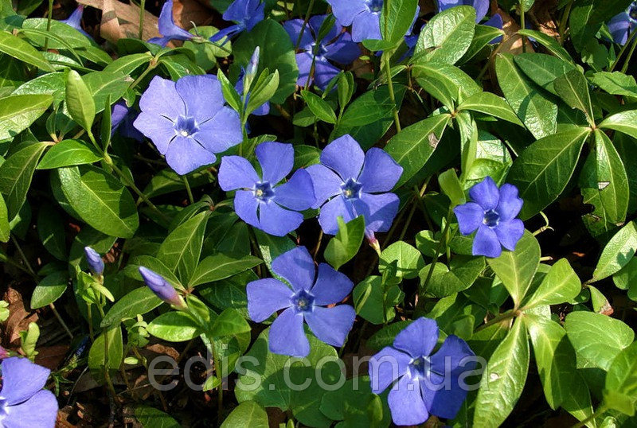
Барвінок – барвистий символ України.

Slide 10
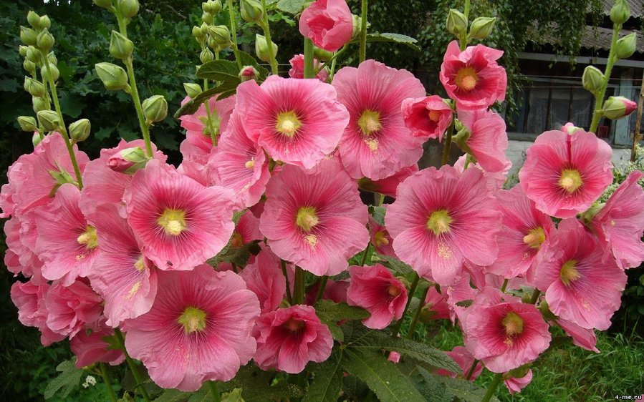
МАЛЬВИ(калачики) – символ любові до рідної землі.

Slide 11

Острів
«Квітковий»
(О)
5
(А)
8
(и) 7
$$12∙$$
(М) 15
4 (Р)
12
(К)
20
(Ш)
Ш – 240 А – 96 К – 144 Р – 48
М – 180 О – 60 И – 84

Slide 12
48 | 60 | 180 | 96 | 240 | 144 | 84
Р | О | М | А | Ш | К | И

Slide 13
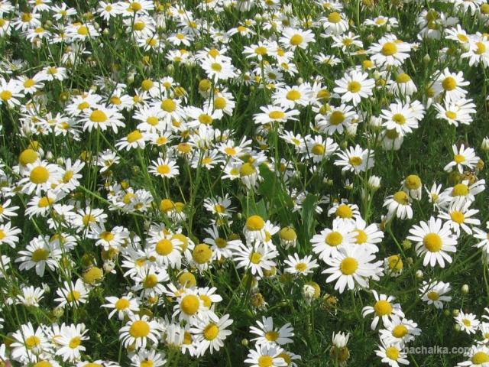

Slide 14
Порт «Обчислювальний»
Знайти значення виразу:
Група “Чорнобривці “
426·205- 57 816:72 =
Група “Барвінок”
2001:69+58 884:84=
Група “Мальви”
535·207 -32 832:76=

Slide 15
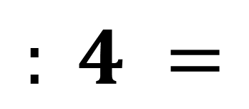
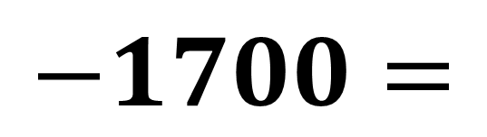
Острів «Мозаїка»
6 ∙ 304 =
1824
31
98
1824
$$−1700=$$
124
124
$$: 4 =$$
31
7
98
:14 =

Slide 16
Домашнє завдання:
Високий рівень.
Скласти і розв’язати дві задачі
Достатній рівень.
№1656,1660,1663

